Slide 2
第6章 Wi-Fi無線網路
Wi-Fi無線網路標準與訊號強度簡介
在瀏覽器中使用WebREPL介面操作MicroPython控制板
設定ESP8266連接自家的Wi-Fi基地台
設定開機自動連線網路
掃描網路基地台、查詢MAC位址與網路連線狀態
bytes（位元組）類型與字元編碼

Slide 3
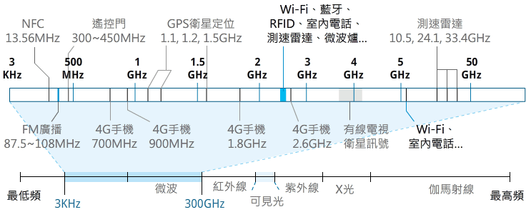
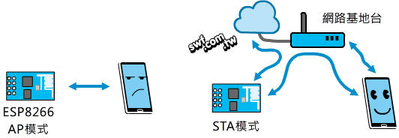
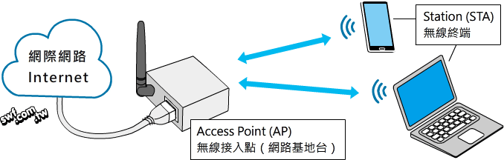
認識無線區域網路與Wi-Fi
參閱
6-2

Slide 4
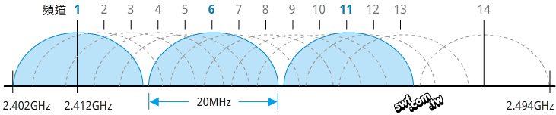
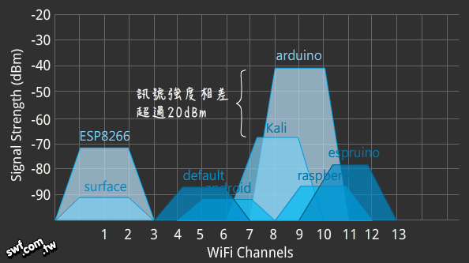
Wi-Fi無線網路的頻道和訊號強度
參閱
6-6

Slide 5

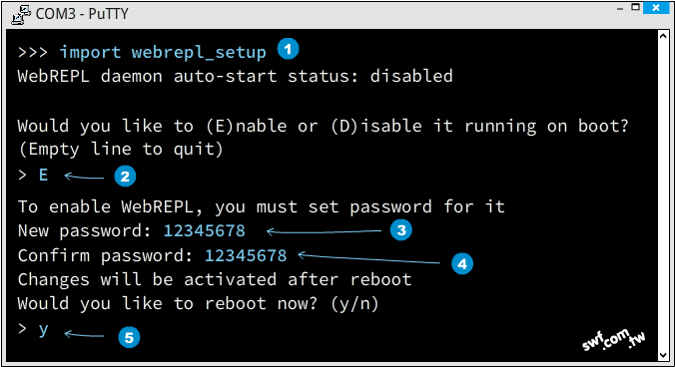
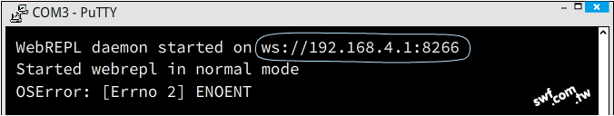
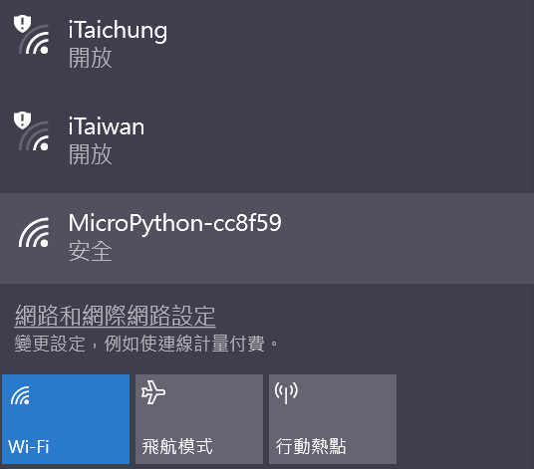
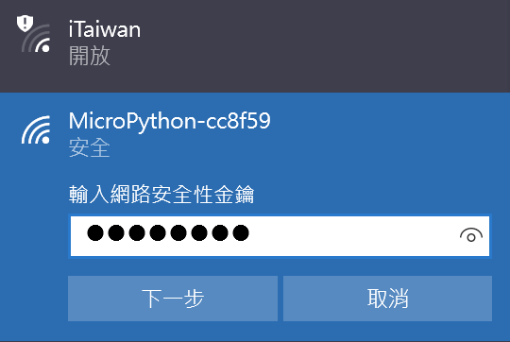
從網頁瀏覽器操作MicroPython控制板
參閱
6-6

Slide 6
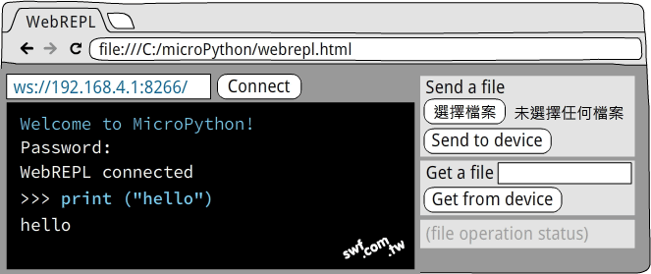
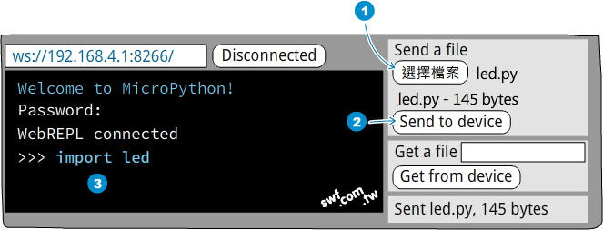
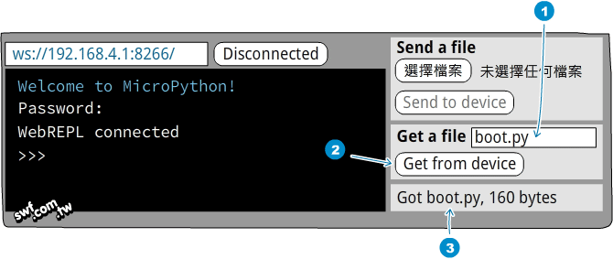
在瀏覽器中使用WebREPL介面
參閱
6-10

Slide 7

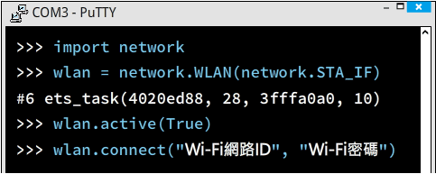
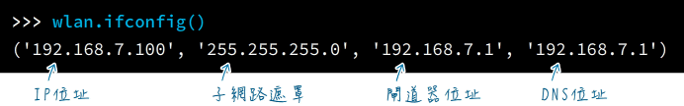

設定ESP8266以STA（基站）模式連接無線網路
參閱
6-12

Slide 8
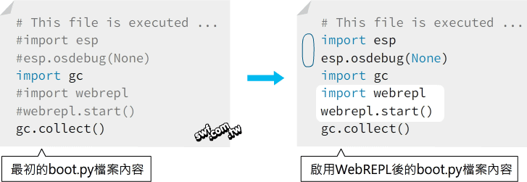
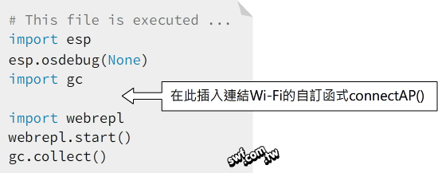
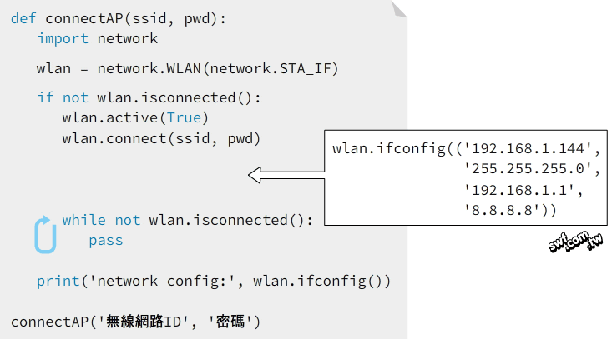
修改boot.py檔、開機自動連線
參閱
6-15

Slide 9
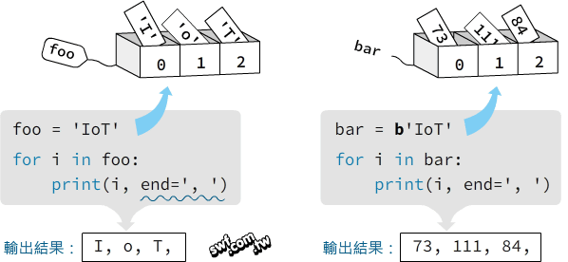
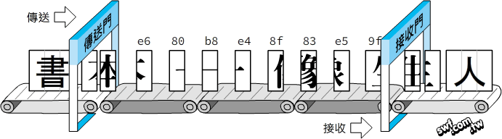
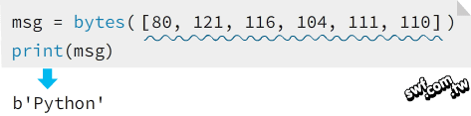
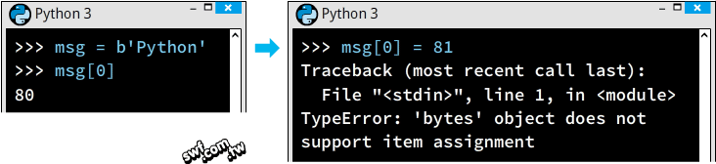
bytes（位元組）類型與字元編碼
參閱
6-21

Slide 10
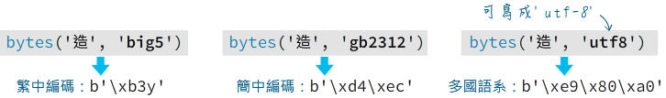

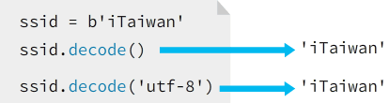
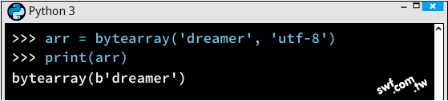
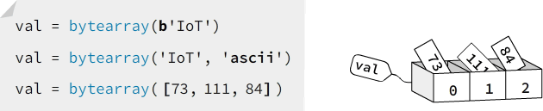
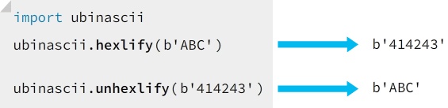
文字編碼與解碼
參閱
6-23

